Slide 1
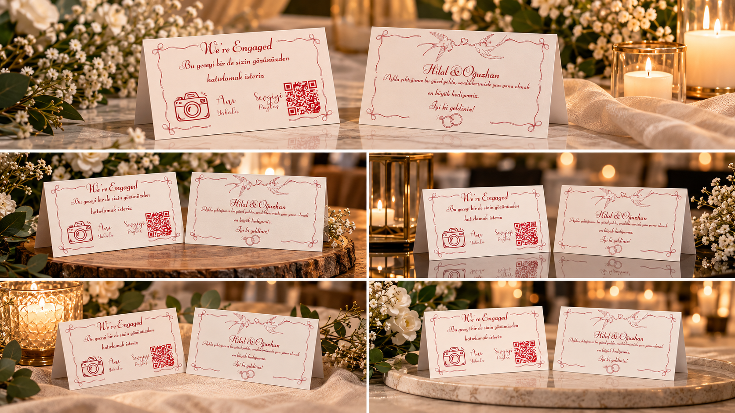
İLK ORGANİZASYONUMUZDAN PARTNERLİĞE
Misafirlerin anıları. İşletmenizin yeni geliri.
ANILAR
Hilal & Oğuzhan için QR baskısı hazır.
Şimdi bu deneyimi sizin organizasyonlarınıza taşıyalım.
Her satışta işletmenize %30 pay
Organizasyon için hazırlanan tasarımların temsili masa yerleşimi.
ANILAR / PARTNERLİK
01

Slide 2
DENEYİM
Telefonlarda kalan anılar, özel bir albümde.
Misafirlerin fotoğraf ve videoları organizasyona özel paylaşım sayfasında toplanır.
01
02
03
QR ile ulaş
Kolayca paylaş
Anıları sakla
Misafirler telefonlarından paylaşım sayfasını açar.
Uygulama indirmeden, üyelik açmadan fotoğraf ve video yükler.
Organizasyon sahibi özel albüme erişir, içerikleri indirir.
Misafirler diğer kişilerin yüklediği içerikleri görüntülemez.
ANILAR / PARTNERLİK
02

Slide 3


İLK ORGANİZASYON • HİLAL & OĞUZHAN
Fikirden baskıya: ilk QR kartımız hazır.
Organizasyona özel hazırlanan QR ve karşılama kartı tasarımları.
QR kartı • Anı yakala, sevgiyi paylaş
Karşılama kartı • Hilal & Oğuzhan
ANILAR / PARTNERLİK
03
Notes:
Kurucu QR baskısının çıkarıldığını bildirdi. Gösterilenler baskı tasarımlarıdır; basılmış kartların saha fotoğrafı değildir. Gerçek baskıyı görüşmeye götürüp fiziksel örnek olarak gösterebilirsiniz. Katılım, yükleme adedi veya memnuniyet sonucu henüz sunulmadı. Görseldeki QR hedefi bu çalışma kapsamında doğrulanmadı.

Slide 4
MASA ÜZERİNDEKİ DENEYİM
Organizasyonun tasarımına eşlik eden bir davet.
Temsili masa yerleşimi • Tasarım görselleştirmesidir; gerçekleşmiş etkinlik fotoğrafı değildir.
ANILAR / PARTNERLİK
04

Slide 5
HİZMET AKIŞI
Hazırlıktan albüm teslimine.
1
Organizasyona özel hazırlık
Paylaşım sayfası, kişisel karşılama ve QR baskısı.
2
Misafirlerden paylaşım
Fotoğraf ve video yükleme; isteğe bağlı isim ve mesaj.
3
Özel albüme erişim
Yetkili kullanıcılar görüntüler ve içerikleri indirir.
Organizasyon tarihinden sonra 7 gün yükleme, organizasyon tarihinden itibaren 3 ay saklama. Süre dolmadan indirme yapılır; süre sonunda içerikler kalıcı silinir.
ANILAR / PARTNERLİK
05

Slide 6
PARTNERLİK MODELİ
Siz müşteriye sunun. Hizmet giderleri bize ait.
%30
%70
İşletmenizin payı
ANILAR payı
Hizmeti müşteriye tanıtın.
Organizasyon bilgilerini koordine edin.
Gerçekleşen satıştan pay kazanın.
QR baskısı ve teslimat giderleri.
Dijital albüm ve teknik altyapı.
Hizmet ve teknik destek maliyetleri.
Paylaşım KDV hariç satış üzerinden yapılır. İşletmenin payından hizmet gideri kesilmez; kendi vergileri işletmeye aittir.
ANILAR / PARTNERLİK
06

Slide 7
FİYAT SEÇENEKLERİ
Her satışın işletmenize katkısı net.
Üç fiyat alternatifi; aynı %30 işletme payı.
Müşteri fiyatı*
KDV hariç satış
İşletmenizin payı
3.750 TL
3.125,00 TL
937,50 TL
5.000 TL
4.166,67 TL
1.250,00 TL
6.250 TL
5.208,33 TL
1.562,50 TL
*Müşteri fiyatları %20 KDV dahil varsayılmıştır. Paylar işletmenin kendi vergileri öncesidir. Fiyatlar aynı hizmet kapsamı için alternatiflerdir; nihai fiyat ve kapsam anlaşmada belirlenir.
ANILAR / PARTNERLİK
07

Slide 8
5.000 TL MÜŞTERİ FİYATI ÖRNEĞİ
50 satışta 62.500 TL işletme payı.
Yıllık ücretli satış
İşletme payı
1.250 TL
20 organizasyon
25.000 TL
Her ücretli satışta işletmenizin payı
50 organizasyon
62.500 TL
100 organizasyon
125.000 TL
Örnek satış hacimleridir; satış veya kazanç garantisi değildir. Tutarlar işletmenin kendi vergileri öncesidir.
ANILAR / PARTNERLİK
08

Slide 9
YILLIK KAZANÇ SEÇENEKLERİ
Satış hacminize göre işletme payınız.
Ücretli satış
3.750 TL fiyat
5.000 TL fiyat
6.250 TL fiyat
20
18.750 TL
25.000 TL
31.250 TL
50
46.875 TL
62.500 TL
78.125 TL
100
93.750 TL
125.000 TL
156.250 TL
Yalnızca hizmetin satıldığı organizasyonlar sayılır. Örneğin 100 etkinliğinizin 50'sinde hizmet satılırsa 50 satış satırı geçerlidir. Tutarlar işletmenin %30 payıdır ve kendi vergileri öncesidir.
ANILAR / PARTNERLİK
09

Slide 10
BİRLİKTE BAŞLAYALIM
Bir sonraki organizasyonunuzda ANILAR.
Hilal & Oğuzhan için hazırlanan baskıyı görüşmede birlikte inceleyelim.
01 Fiziksel QR baskısını inceleyelim.
02 Ürün demosunu birlikte görelim.
03 İlk organizasyonun fiyat ve kapsamını belirleyelim.
Anlaşma başlıkları: baskı adedi ve teslimat, tahsilat/faturalama, işletme payının ödeme zamanı, iptal ve iade.
ANILAR / PARTNERLİK
10

